Slide 1
Bátai Tájház kézműves műhely és kamra kiállítás-megújítás terve
Balogh Imréné
2024

Slide 2
Témafelvetés Téma felvetés
▪ A dolgozat témája:
Bátai Tájház kézműves műhely és kamra
kiállítás-megújítás terve.
▪ Kérdésfeltevés:
Hogyan valósítható meg az állandó kiállításba nem illeszkedő vagy a látogatók által nem látható tárgyak bemutatása?

Slide 3
A dolgozat felépítése
▪ Bevezetés
▪ Kit és mit mutat be a kiállítóhely
Báta község és lakói
Bátai Tájház bemutatása
Állandó kiállítások bemutatása
▪ Megújítandó kiállítási terület
Mi a megújítás célja?
Megújítandó kiállítás tere
▪ Megvalósítási terv
Rendelkezésre álló tárgyi anyag, személyi feltételek és források
Mit, hova, hogyan?
Milyen forrásokra lenne szükség a megvalósításhoz?
▪ Összegzés

Slide 4
Irodalom, források
▪ Általános szakirodalom
Bereczki Ibolya
2009 Tájházak berendezése, TÁJHÁZI AKADÉMIA 2009 - Oktatási anyag
2012 Tájházak Magyarországon In Bereczki Ibolya – Szablyár Péter (szerk.) Tájház vezetési ismeretek. Magyarországi Tájházak Szövetsége. Noszvaj. 5-12.
2012 Tájházak Magyarországon In Bereczki Ibolya – Szablyár Péter (szerk.) Tájház vezetési ismeretek. Magyarországi Tájházak Szövetsége. Noszvaj. 5-12.
Kapitány Orsolya
2009 A tájházak berendezése – az enteriőr, TÁJHÁZI AKADÉMIA 2009 - Oktatási anyag
▪ Kiállítás rendezést bemutató tanulmányok, könyvek
KISPÁLNÉ LUCZA Ilona
2018 „Ez a város születésem helye” – A kiskőrösi Petőfi Sándor Szülőház és Emlékmúzeum kiállítási forgatókönyve
POÓR Gabriella
2018 A Hosszúhetényi Tájház kiállítási forgatókönyve
VASS Erika
2018 „Világok határán. 1930-as évek, 1970-es évek” – Az Algyői Tájház új kiállításának forgatókönyve
BUZÁS Miklós
2018 Világok határán. Az Algyői Tájház kiállításának látványterve
▪ Források
Bátai Tájház leltárkönyvek: 2003, 2007, 2016,2017, 2021, 2023

Slide 5
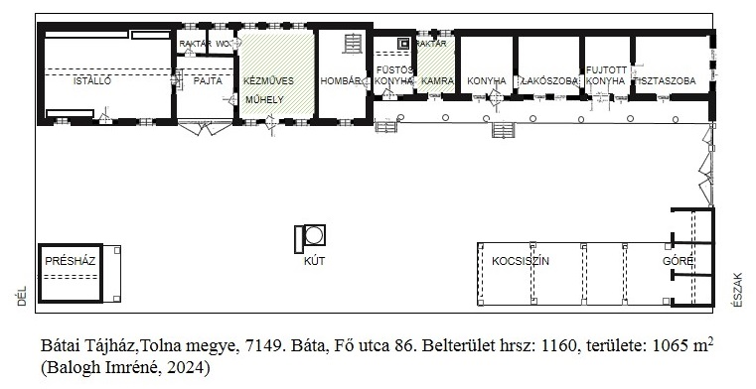
Megújítandó terek

Slide 6
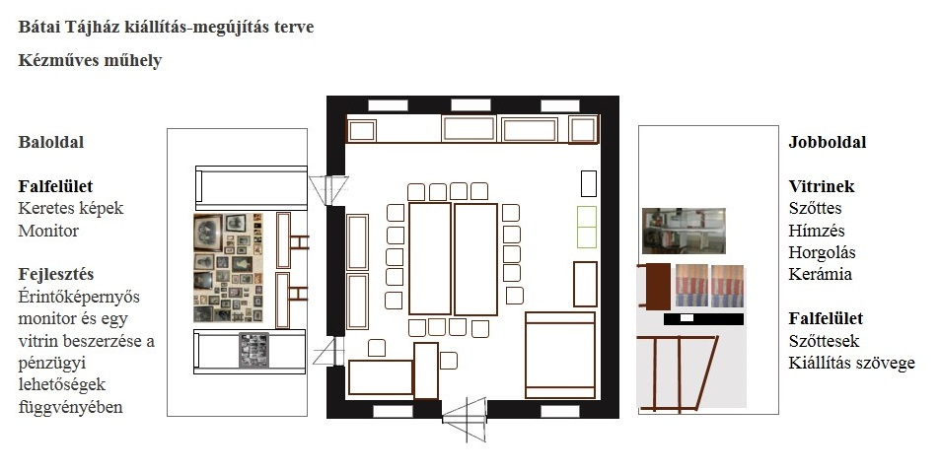
Megújítandó terek – kézműves műhely

Slide 7
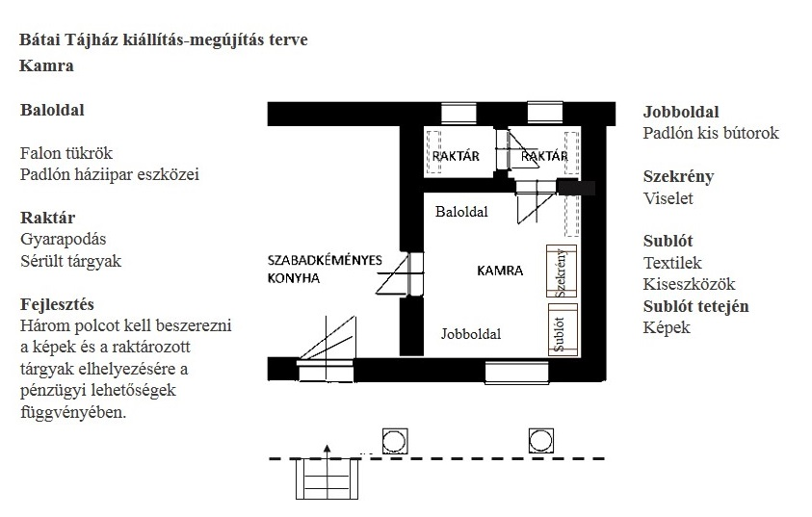
Megújítandó terek– kamra

Slide 8
Összegzés
A kamra és a kézműves műhely kiállítás-megújítás vázlatos tervének kidolgozására vállalkozom dolgozatomban. Arra keresem a választ, hogyan lehetne bemutatni a fiókok mélyén rejtőző régi fotókat kéziratos forrásokat, enteriőrbe nem szereplő keretes képeket? Hol és hogyan lehetne bemutatni az állandó kiállítás időmetszetébe nem tartozó, 20. század második feléből származó tárgyakat?
A bemutatandó tárgyi anyag bőséges és sokrétű, ezért többféle bemutatási módot kell használni. A műhelyben rendelkezésre álló vitrinekben és a falfelületeken megvalósítható a népi iparművészeti tárgyak és a keretes képek bemutatása. A kisméretű fotók és a kéziratok digitalizálása elkészült, a feliratozás van hátra. Jelenleg asztali számítógépen és a tájház weblapján virtuális formában a képanyag elérhetővé tehető a látogatók számára. Látványosabb lenne a munkaállomástól független, látogatók által használható korszerű érintőképernyős multimédiás eszköz felállítása. Ideálisabb lenne az egész szőttes anyag vitrines elhelyezése az állagmegóvás érdekében. Ezeknek az eszközöknek a beszerzésére pályázati lehetőségek felkutatása és kihasználása révén nyílhat lehetőség.

Slide 9
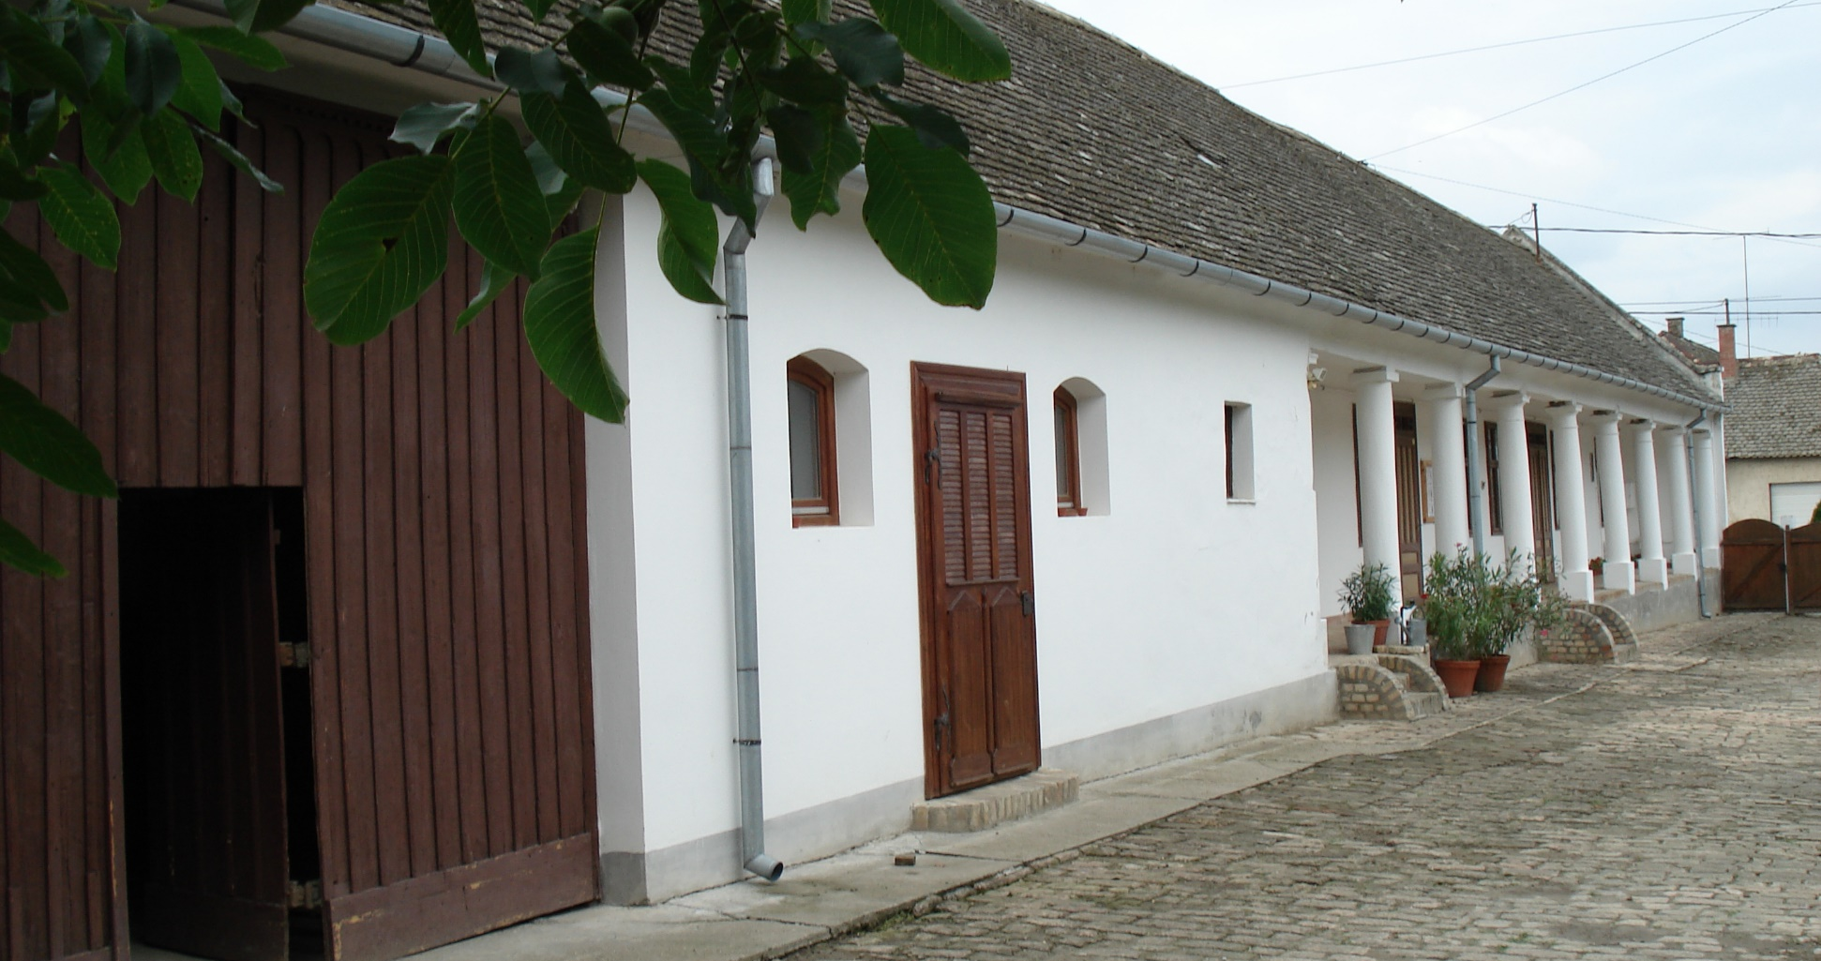
Köszönöm a figyelmet!
Balogh Imréné Jánosi Erzsébet néprajzos Bátai Tájház 7149. Báta, Fő utca 86. www.bata.hu/kezdolap_tajhaz facebook.com/Báta
E-mail: batai.tajhaz@gmail.com Telefon: 06 20 5764130

